Slide 1
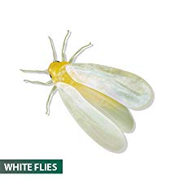
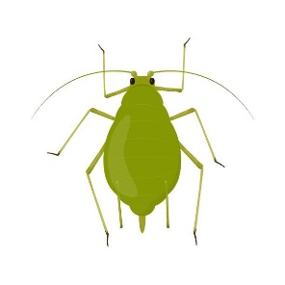
Manejo químico de vetores de doenças de HFF
LFN 1625- DOENÇAS DAS PLANTAS FRUTÍFERAS E HORTÍCOLAS
M.Sc. Felipe Franco de Oliveira
Novembro de 2023
ESALQ/USP

Slide 2
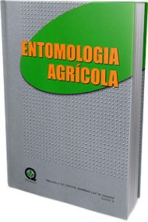
Conceitos
√
Inseticidas:
“... são compostos químicos ou biológicos que aplicados direta ou indiretamente sobre os insetos, em doses adequadas, provocam sua morte.” (Gallo et al., 2002)
Controle tradicional:
Aplicação sistemática
Calendário
Notes:
Métodos de Controle de Pragas
327
MANEJO INTEGRADO DE PRAGAS
Introdução
Nos últimos anos, mudou-se o conceito de controle de pragas, que deixou de ser feito por meio de aplicação sistemática de produtos químicos em culturas de importância agrícola, tomando-se por base calendários. A aplicação era baseada apenas no poder residual dos produtos e sem a preocupação de saber se a praga visada tinha atingido um nível que pudesse causar prejuízos à cultura. Muitas vezes, essa aplicação preestabelecida era feita mesmo sem a praga estar presen- te na cultura. Essas aplicações desordenadas fizeram com que surgissem problemas muito sérios como:
a) resistência de pragas a diversos pesticidas;
b) aparecimento de pragas até então consideradas secundárias;
c) ressurgência de pragas;
d) efeitos adversos sobre inimigos naturais das pragas, sobre abelhas e outros polinizadores, peixes e animais silvestres;
e) efeitos tóxicos prejudiciais dos produtos químicos ao homem no mo- mento da aplicação ou por meio de resíduos deixados nos produtos con- sumidos posteriormente.
Como conseqüência surgiu um novo conceito de controle de pragas visando à minimização de todos esses problemas. Esse novo conceito recebeu inicialmente a denominação de Controle Integrado, evoluindo para o termo "Manejo Integra- do de Pragas" (MIP) para designar o controle de insetos com bases ecológicas e que envolve qualquer tipo de problema que limite a produção agrícola decorren- te da competição interespecífica (patógenos, insetos, nematóides, plantas dani- nhas, etc). Assim, pode-se dizer que o manejo foi uma resposta da comunidade científica ao uso incorreto de produtos químicos.

Slide 3
Conceitos
√
Efeitos indesejados:
Resistência
Empoderamento de pragas antes secundárias
Ressurgimento de pragas
Efeitos em organismos não-alvo
Efeito residual
Gallo et al., 2002

Slide 4
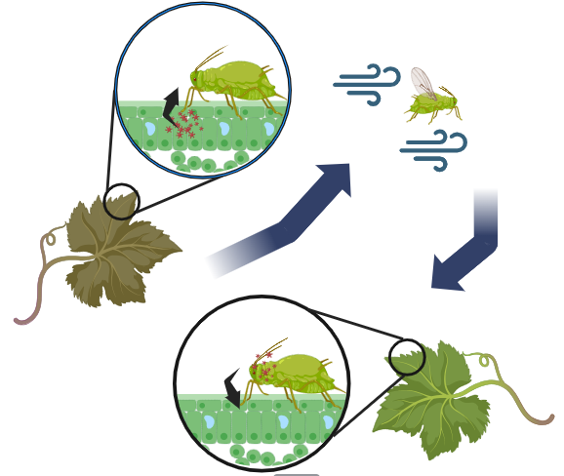
Conceitos
√
O que faz de um artrópode um vetor de doenças de plantas?
1
2
Aquisição
Retenção
Inoculação
1
2
3
3

Slide 5
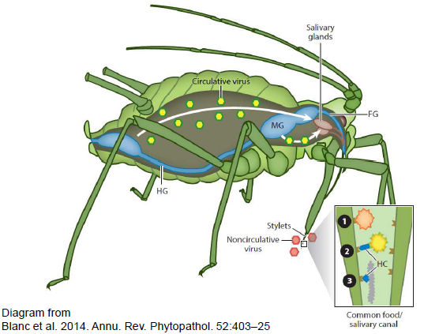
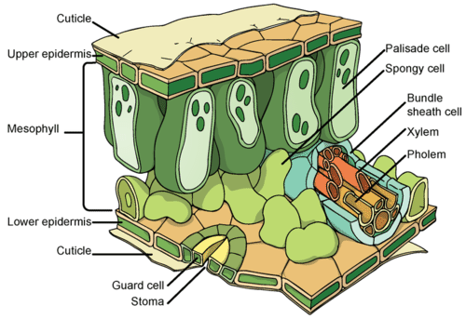
Não-persistente
√
Características
Tempo de aquisição | Seg. / Min.
Tempo de transmissão | Seg. / Min.
Latência | Não
Multiplicação no vetor | Não
Retenção pelo vetor | Min. / Horas
Especificidade do vetor | Baixa
Blanc et al., 2014

Slide 6
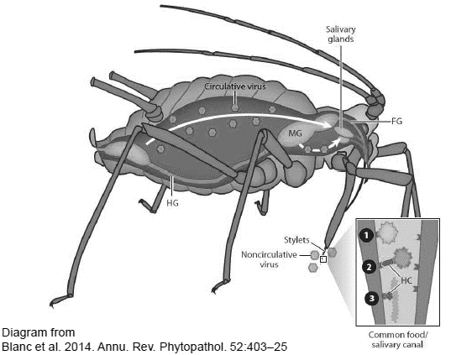
Semi-persistente
√
Características
Tempo de aquisição | Min. / Horas
Tempo de transmissão | Min. / Horas
Latência | Não
Multiplicação no vetor | Não
Retenção pelo vetor | Horas / dias
Especificidade do vetor | Média
Blanc et al., 2014
Notes:
Após ingestão,
vírus é retido no
estomodeu
(faringe e cibário)

Slide 7
Persistente
Blanc et al., 2014
√
Características | Circulativa | Propagativa
Tempo de aquisição | Min. / Horas | Min. / Horas
Tempo de transmissão | Min. / Horas | Min. / Horas
Latência | Horas / dias | Dias / Sem.
Multiplicação no vetor | Não | Sim
Retenção pelo vetor | Dias / Sem. | Toda a vida
Especificidade do vetor | Alta | Alta
Notes:
Após ingestão,
vírus é retido no
estomodeu
(faringe e cibário)

Slide 8
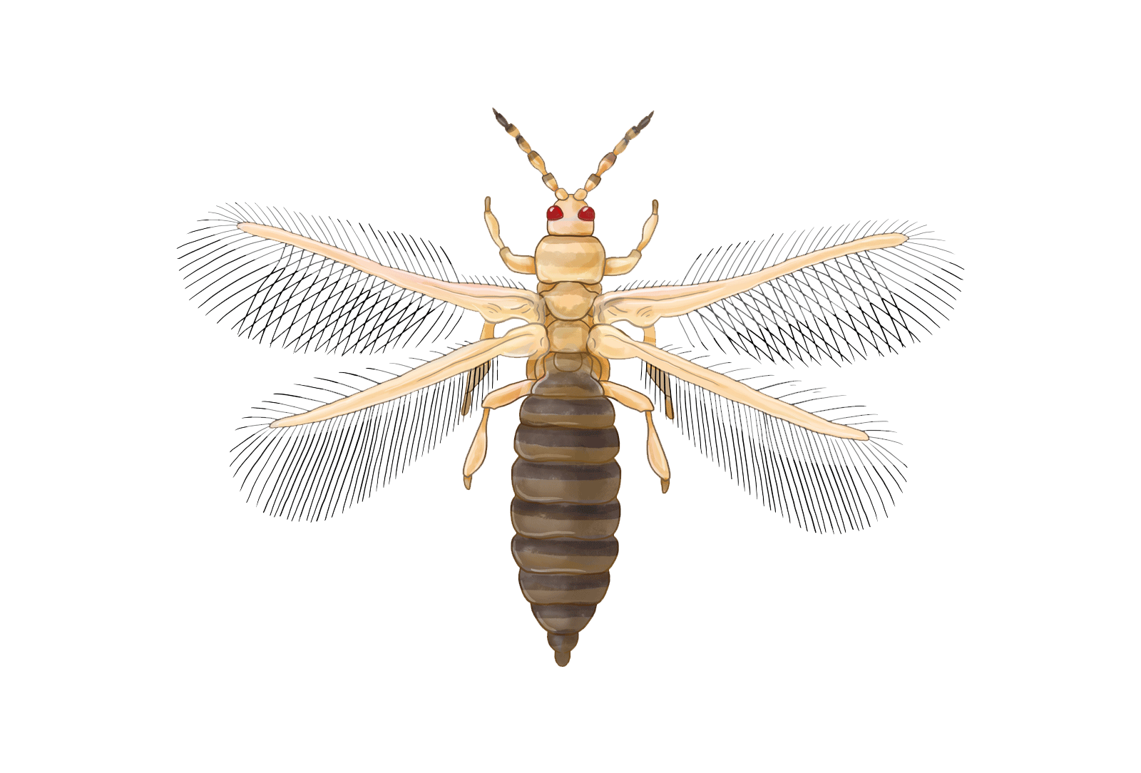
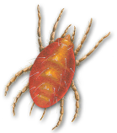
Conceitos
√
Psilídeo
Mosca-branca
Cigarrinhas
Pulgão
Características | Não-persistente | Semi-persistente | Persistente
Características |  |  | Circulativa | Propagativa
Tempo de aquisição | Seg. / Min. | Min. / Horas | Min. / Horas | Min. / Horas
Tempo de transmissão | Seg. / Min. | Min. / Horas | Min. / Horas | Min. / Horas
Latência | Não | Não | Horas / dias | Dias / Sem.
Multiplicação no vetor | Não | Não | Não | Sim
Retenção pelo vetor | Min. / Horas | Horas / dias | Dias / Sem. | Toda a vida
Especificidade do vetor | Baixa | Média | Alta | Alta
Tripes
Ácaros

Slide 9
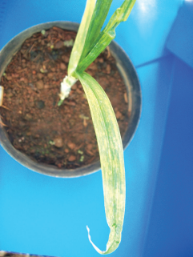
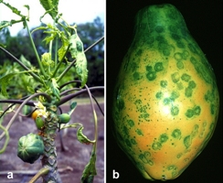
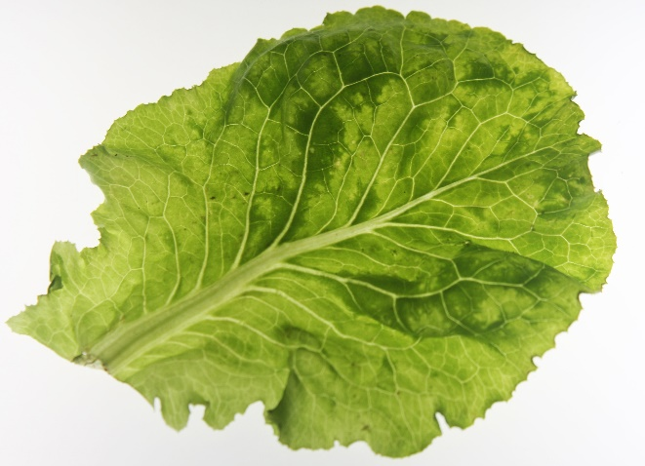
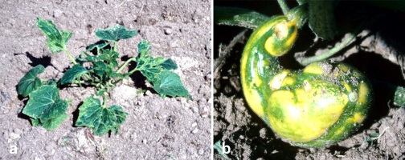
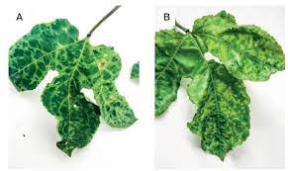
Relação não-persistente
√
Potyvirus
Papaya ringspot virus - PRSV
Alexandre L. R. Chaves
Lettuce mosaic virus - LMV
Fernanda R. Fernandes
Onion yellow dwarf virus - OYDV
Cowpea aphid-borne mosaic virus - CABMV
APS
Colariccio et al., 2020

Slide 10
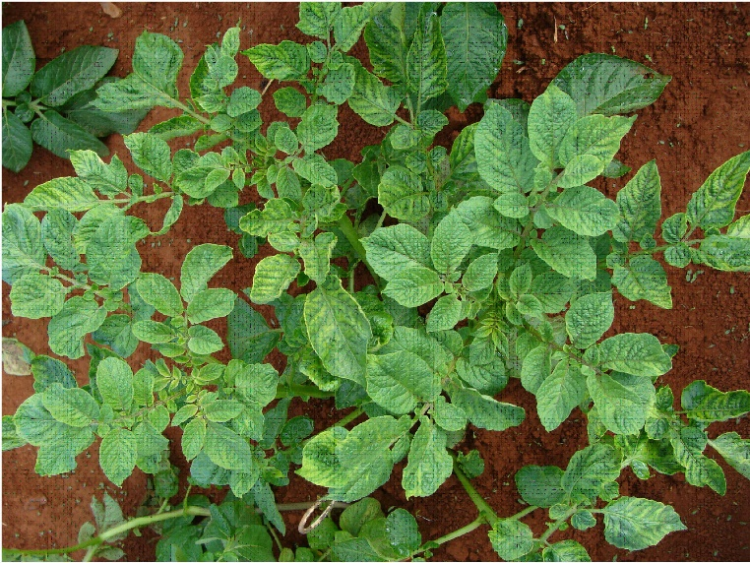
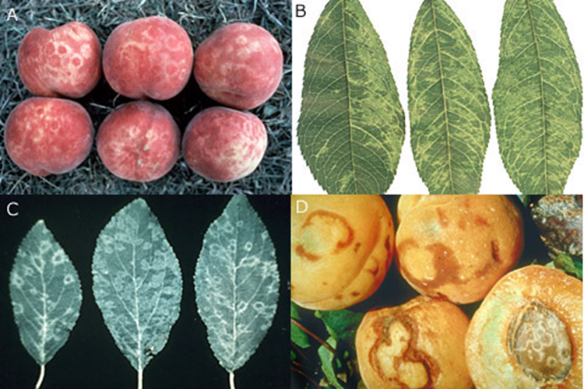
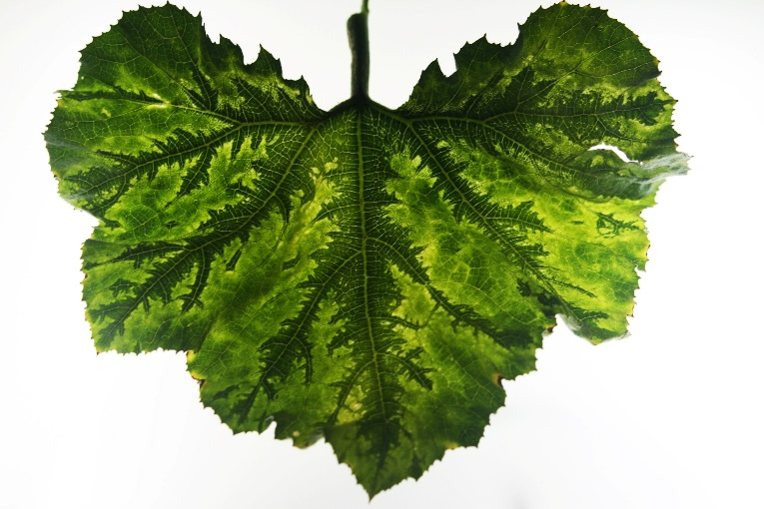
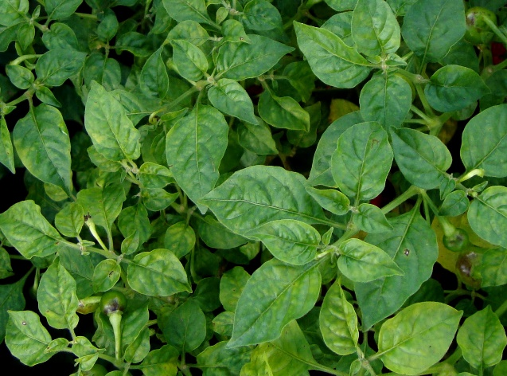
Relação não-persistente
√
Potyvirus
Carlos Alberto Lopes
Plum pox virus - PPV
Potato virus Y - PVY
Marcelo Eiras
Zucchini yellow mosaic virus - ZYMV
Mirtes F. Lima
Pepper yellow mosaic virus - PepYMV

Slide 11
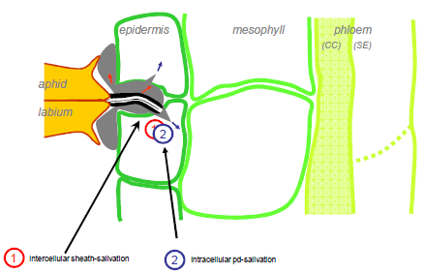
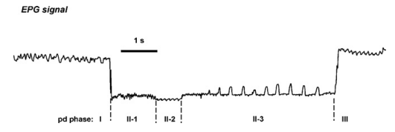
Relação não-persistente
√
Fereres et al., 2009
Notes:
Early intracellular punctures by two aphid species on near-isogenic melon lines with and without the virus aphid transmission (Vat) resistance gene

Slide 12
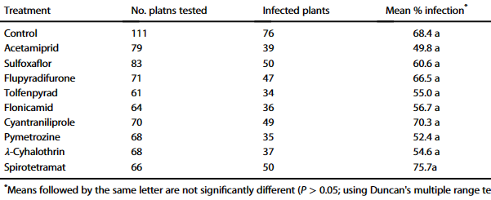
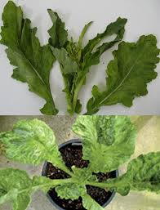
Relação não-persistente
√
Efeito de inseticidas na transmissão do Turnip mosaic virus (TuMV)
Samara et al., 2021
Notes:
https://onlinelibrary.wiley.com/doi/epdf/10.1002/ps.6169

Slide 13
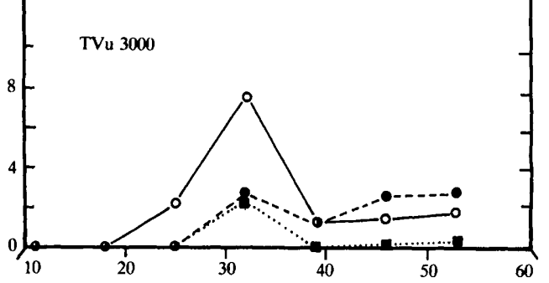
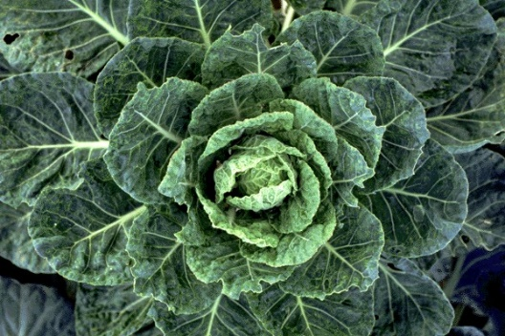
Relação não-persistente
√
CMV e CAMV - Caupi
Deltametrina
Lambda-Cialotrina
Controle
Incidência da doença
Roberts et al., 1993
Dias
Notes:
https://sci-hub.se/https://onlinelibrary.wiley.com/doi/epdf/10.1111/j.1744-7348.1993.tb04014.x

Slide 14
Relação semi-persistente
√
Psilídeo
Mosca-branca
Cigarrinhas
Pulgão
Características | Não-persistente | Semi-persistente | Persistente
Características |  |  | Circulativa | Propagativa
Tempo de aquisição | Seg. / Min. | Min. / Horas | Min. / Horas | Min. / Horas
Tempo de transmissão | Seg. / Min. | Min. / Horas | Min. / Horas | Min. / Horas
Latência | Não | Não | Horas / dias | Dias / Sem.
Multiplicação no vetor | Não | Não | Não | Sim
Retenção pelo vetor | Min. / Horas | Horas / dias | Dias / Sem. | Toda a vida
Especificidade do vetor | Baixa | Média | Alta | Alta
Tripes

Slide 15
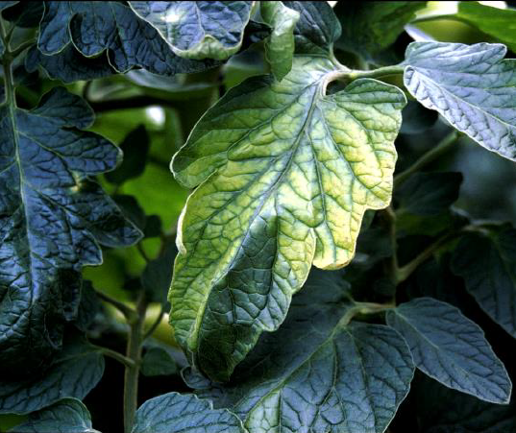
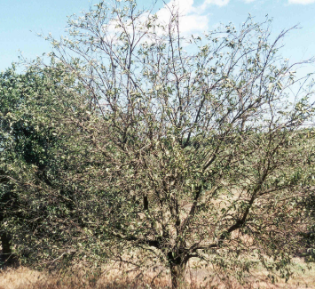
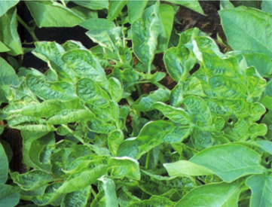
Relação semi-persistente
√
Closteroviridae
Citrus tristeza virus - CTV
Tomato chlorosis virus - ToCV

Slide 16
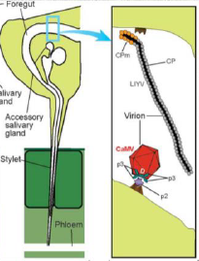
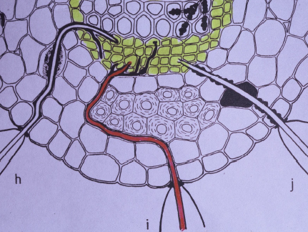
Relação semi-persistente
√
Estomodeu
Phloem
Notes:
Após ingestão,
vírus é retido no
estomodeu
(faringe e cibário)

Slide 17
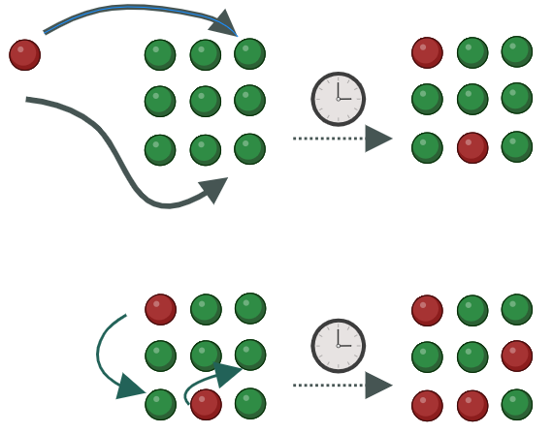
Relação semi-persistente
√
Inseticidas para o controle da transmissão primária e secundária do
ToCV
Transmissão primária
Transmissão secundária
Adaptado de Macedo et al., 2019

Slide 18
Relação persistente
√
Psilídeo
Mosca-branca
Cigarrinhas
Pulgão
Características | Não-persistente | Semi-persistente | Persistente
Características |  |  | Circulativa | Propagativa
Tempo de aquisição | Seg. / Min. | Min. / Horas | Min. / Horas | Min. / Horas
Tempo de transmissão | Seg. / Min. | Min. / Horas | Min. / Horas | Min. / Horas
Latência | Não | Não | Horas / dias | Dias / Sem.
Multiplicação no vetor | Não | Não | Não | Sim
Retenção pelo vetor | Min. / Horas | Horas / dias | Dias / Sem. | Toda a vida
Especificidade do vetor | Baixa | Média | Alta | Alta
Tripes
Ácaros

Slide 19
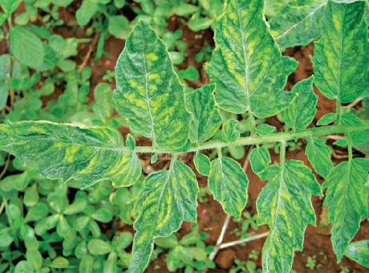
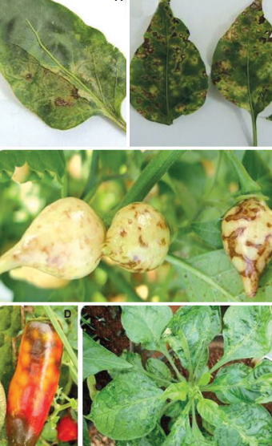
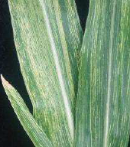
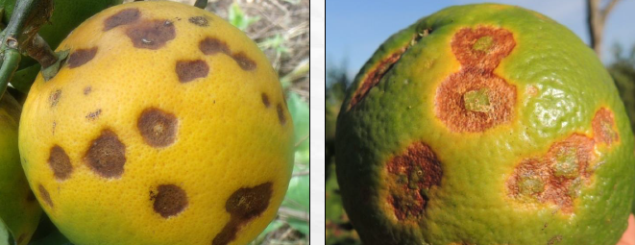
Begomovirus
Relação persistente
√
Tospovirus
Cilevirus
Tomato severe rugose virus - ToSRV
Marafavirus
TSWV TCSV GRSV CSNV
VTBs – Leprose do citrus
Maize rayado fino virus - MRFV

Slide 20
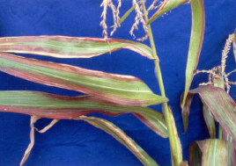
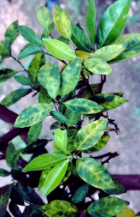
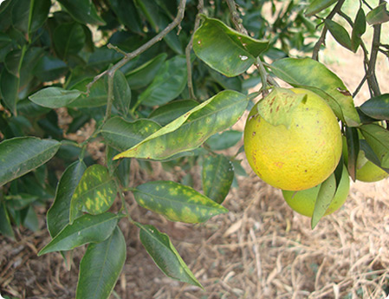
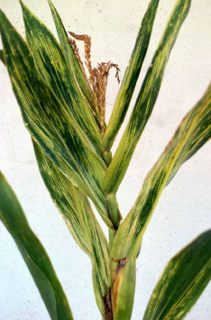
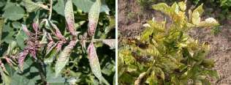
Relação persistente
√
Molicutes
Bactérias
Fitoplasma
Espiroplasma
Ca. Liberibacter spp.
Xylella fastidiosa - CVC

Slide 21
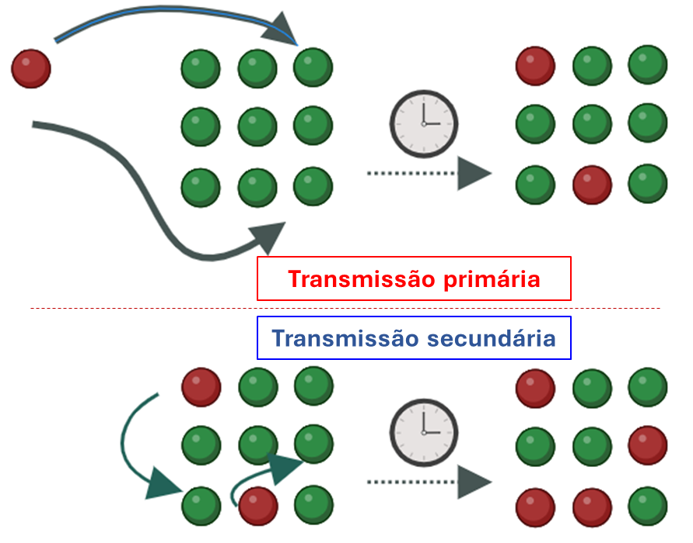
Relação persistente
√
Inseticidas para o controle da transmissão primária e secundária do
ToSRV
Adaptado de Gouvêa et al., 2017

Slide 22
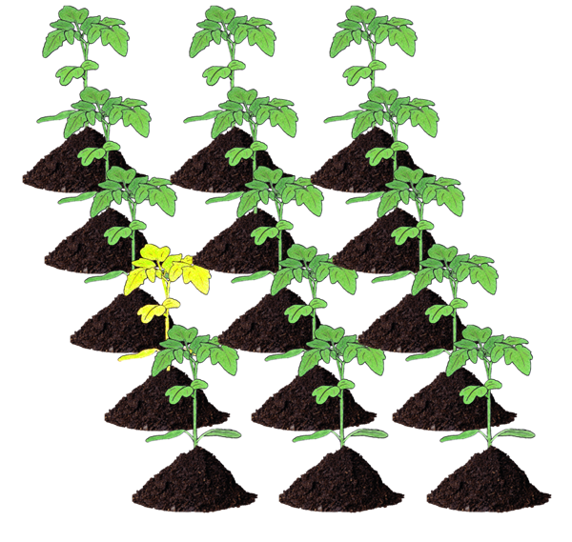
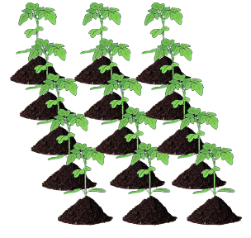
Relação semi-persistente e persistente
√
3x por semana
Dias

Slide 23
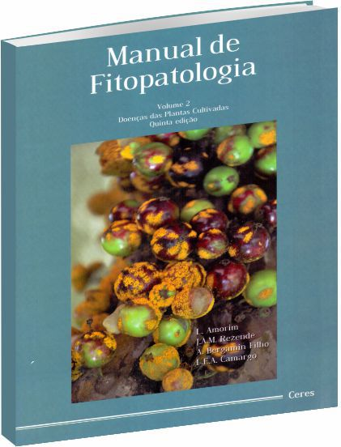
Recomendações gerais
√
Cowpea aphid-borne mosaic virus - CABMV
Tomato severe rugose virus - ToSRV

Slide 24
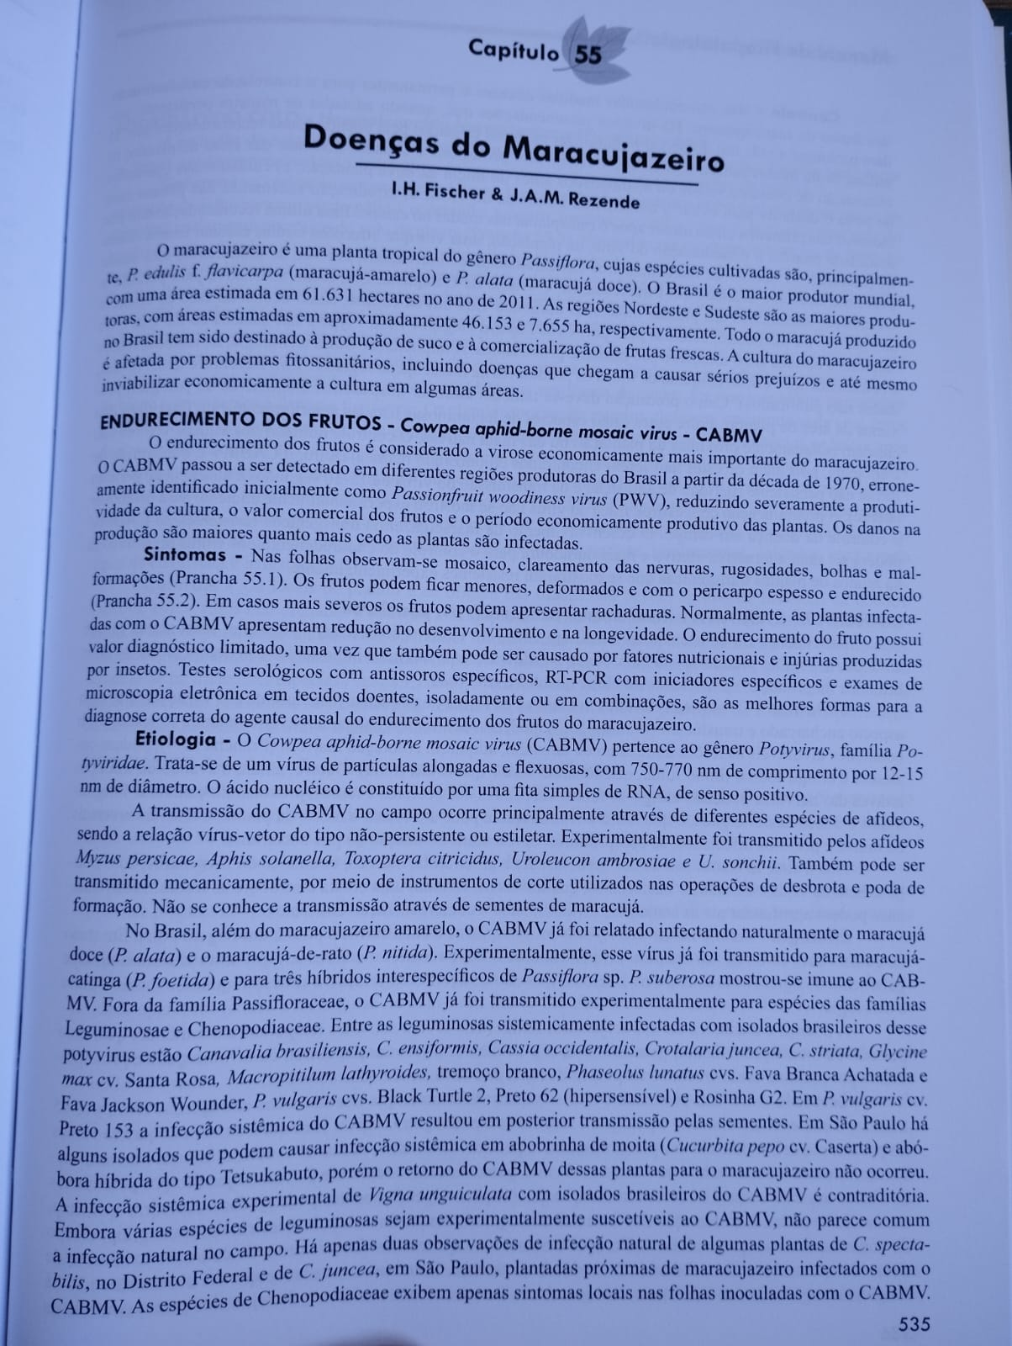
Recomendações gerais
√
CABMV

Slide 25
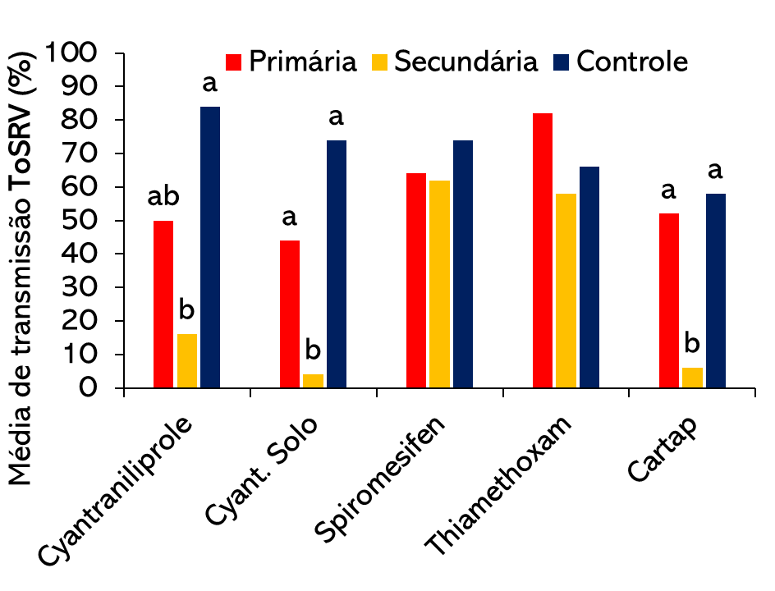
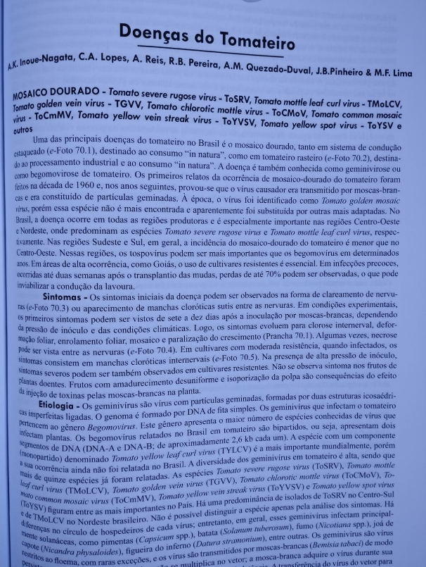
Recomendações gerais
√
ToSRV

Slide 26
Recomendações gerais
√
Controle químico:
Não-persistente | Semi-persistente | Persistente
 |  | Circulativa | Propagativa
Mudas sadias
Eliminação de fonte de inóculo
Resistência genética ( ! )
Vazio sanitário ( ! )
Plantio sincronizado
Cuidado com a poda

Slide 27
Obrigado!
felipe_oliveira@usp.br

